Slide 1
Rodina jako bezpečné prostředí
Lucie Grůzová

Slide 2
Cíl tohoto semináře
Zamyslet se, co dělá z rodiny bezpečné prostředí
Co dělat pro prevenci nebezpečí (kterých)

Slide 3
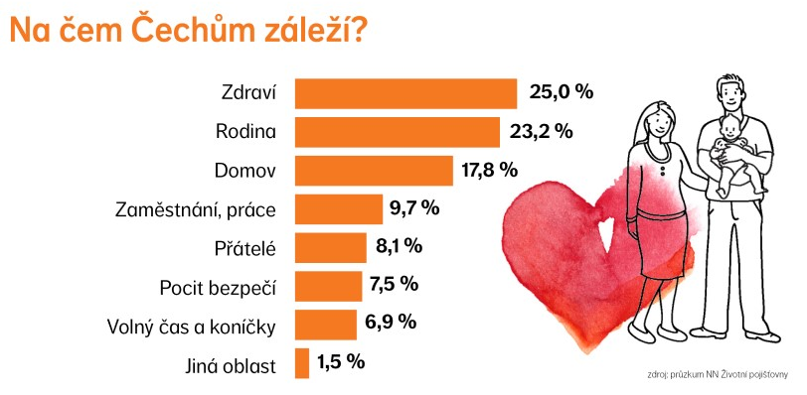
05.08.2021

Slide 4
Rodina x domov
Rodina tvoří z místa, kde bydlí, domov.
Domov je místo bezpečí a příjemných setkání s lidmi, které máme nejvíce rádi.
Která místa jsou důležitá?
(židle, místo pro odložení věcí, prostor pro spaní)

Slide 5
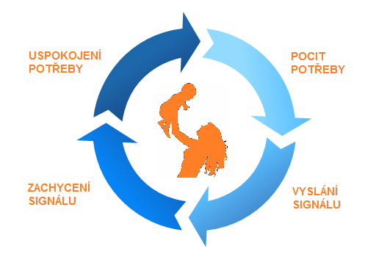
Emoční bezpečí - mohu být sám sebou

Slide 6
Rodinné zvyky a tradice
Každá rodina má své vlastní zvyky a tradice, které se často dědí.
např:
křestní jméno
povolání
zvyky spojené s oslavami narozenin a svátků
tradice spojené s vítáním nových členů rodiny na svět či vzpomínáním na mrtvé atd.
Jakou tradici máte ve své rodině nejraději?

Slide 7
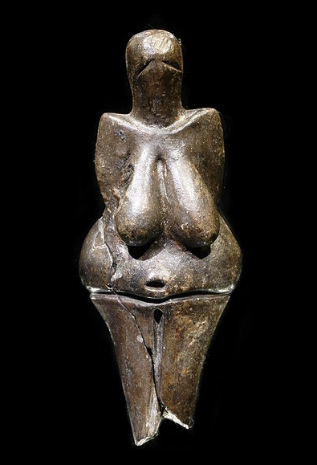
Vývoj rodiny
HISTORIE RODINY RODINA V PRAVĚKU
matriarchát
Hlavní roli v rodině měla žena – matka.
Žena rodila děti a starala se o ně – byla zárukou zachování a pokračování rodu.

Slide 8
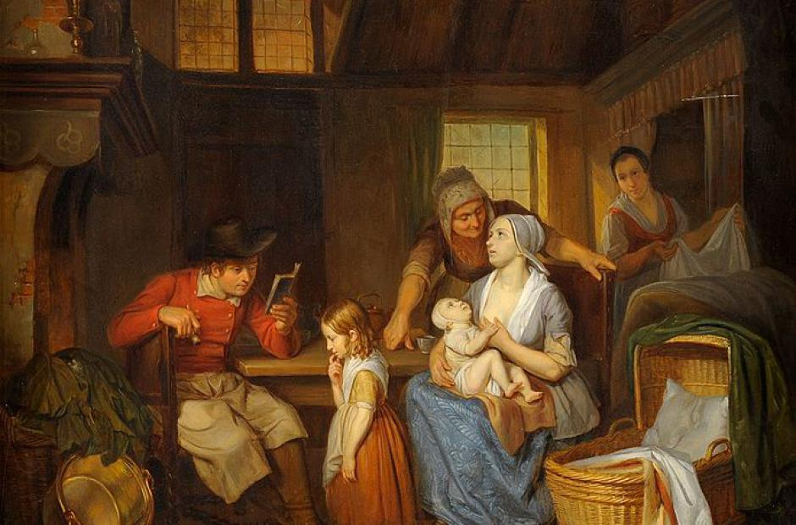
Patriarchát RODINA VE STŘEDOVĚKU
Hlavní slovo v rodině měl muž – otec.
Muž vydělával peníze a rozhodoval o chodu domácnosti i budoucnosti dětí. Ženy a děti v této době neměly velkou cenu a často se s nimi velmi špatně zacházelo.

Slide 9
Současnost
Role muže a ženy jsou v rodině vyrovnané,
- ženy také pracují a přináší do rodiny
peníze
- zmenšuje se počet dětí v rodině
- děti zůstávají na rodičích závislé déle než
kdykoliv jindy v historii

Slide 10
Různé druhy rodinné péče
Náhradní rodinná péče
ústavní: dětské domovy a kojenecké ústavy, Klokánky, diagnostické a výchovné ústavy
rodinná: osvojení - adopce, pěstounská péče, poručnictví a svěření do výchovy jiného občana

Slide 11
PĚSTOUNSKÁ PÉČE
forma náhradní rodinné péče, která zajišťuje zabezpečení dítěte a odměnu těm, kteří se ho ujali
pěstoun nemá práva jako rodič - k výkonu mimořádných záležitostí (např. vyřízení cestovního pasu) musí požádat o souhlas zákonného zástupce dítěte, případně soud.
pěstounská péče může být změněna na poručnickou péči, a to v případech, kdy rodiče dítěte zemřeli, nebo byli zbaveni rodičovské zodpovědnosti
pěstounská péče vzniká rozhodnutím soudu a jedině soud ji může zrušit (vždy musí pěstounskou péči zrušit v případě, že o to požádá pěstoun)
v případě pěstounské péče není vyloučen styk biologických rodičů s dítětem

Slide 12
PĚSTOUNSKÁ PÉČE V SOS DĚTSKCÝH VESNIČKÁCH
Budují rodiny pro děti v nouzi.
Pracují pro děti, které jsou osiřelé, opuštěné nebo jejichž rodiny nejsou schopny se o ně postarat. Dětem dávají příležitost vybudovat trvalé vztahy v rámci rodiny. Přístup v SOS dětských vesničkách je založen na čtyřech zásadách: Každé dítě potřebuje matku a přirozeně vyrůstá v kolektivu se svými bratry a sestrami, ve svém vlastním domě a za podpory komunity SOS vesničky.
Pěstouni mají do své péče soudně svěřeny děti, které nemohou z nejrůznějších důvodů vyrůstat ve vlastní rodině. Do pěstounských rodin ve vesničkách mohou být umisťovány velké sourozenecké skupiny, které tak mají možnost vyrůstat v rodinném prostředí s jednou (v případě maminky pěstounky) či dvěma hlavními pečujícími osobami (v případě manželského páru).

Slide 13
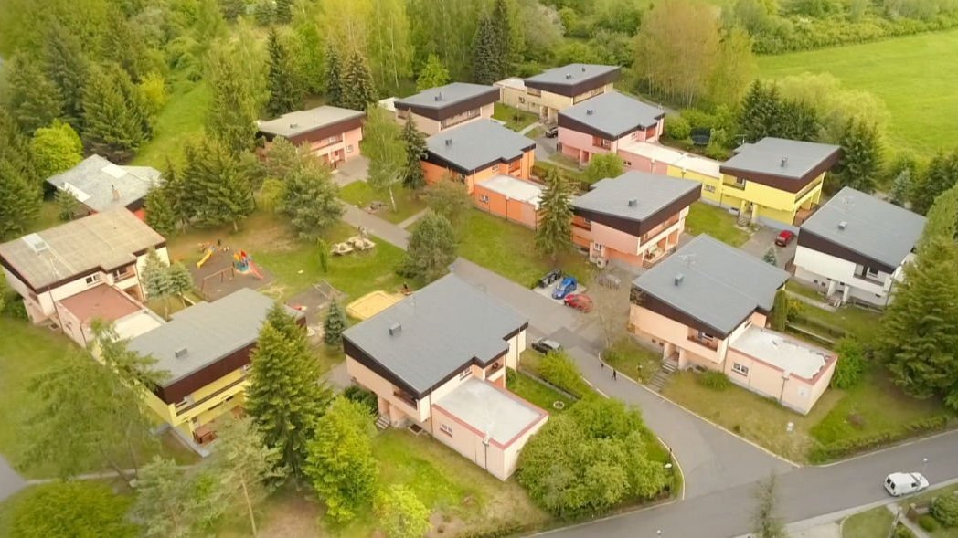

Slide 14
ADOPCE - OSVOJENÍ
osvojit lze pouze dítě nezletilé o osvojení rozhoduje soud
Je nejvyšší formou náhradní rodinné péče, při které přijímají manželé či jednotlivci za vlastní opuštěné dítě.
vzniká příbuzenský vztah stejný jako mezi rodiči a dětmi
osvojitelé získávají stejná práva a povinnosti, jako by byli rodiče dítěte
osvojitelé jsou ze zákona zapsáni do rodného listu dítěte, dítě získává příjmení nových rodičů
osvojit lze pouze dítě nezletilé
o osvojení rozhoduje soud

Slide 15
Co vše rodina ovlivňuje?
Prenatální období
Ekonomické zázemí
Emocionální zázemí
Výchovné působení
Vztahy mezi členy rodiny (rodina nukleární a širší rodina)

Slide 16
Prenatální vývoj
Vliv prénatálního vývoje na úspěšnost dítěte (nechtěné děti)
Prénatální komunikace
Zodpovědnost matky (drogy, HIV, léky, psychika matky)
Očekávání dítěte v rodině

Slide 17
Ekonomické postavení rodiny
Zaměstnanost rodičů, vliv zaměstnanosti na děti
Zařazení rodiny do ekonomického makrosystému společnosti
Individuální spotřeba rodiny – způsob života v rodině (hodnotová orientace rodičů)
Zabezpečení finanční (placené instituce – plavání, cizí jazyk, baby kluby)
Nabídka aktivit – jejich hranice, jejich navštěvování
Podíl rodiny na finanční gramotnosti dětí

Slide 18
Emoční zázemí
Význam těsných kontaktů, očních kontaktů pro vývoj dítěte
Zabezpečení základních psychických potřeb: - potřeba bezpečí - potřeba uznání - potřeba porozumění
Jasnost v emocích a jejich vyjařování
Čas na dítě (více než hmotné finanční zajištění, přemíra hraček apod.)
Konflikty mezi rodiči mohou poznamenat dítě na celý život.

Slide 19
Socializace
Zařazování, včleňování se do společnosti
Navazování kontaktů, jejich rozšiřování, prohlubování
Primární socializace dítěte – v rodině
Sekundární socializace dítěte – více spojována se školou než s rodinou
Nepřímé výchovné působení v rodině je důležitější než přímé (Exampla trahunt!)

Slide 20
Podpora v rozvoji dítěte
Pohybový vývoj – součást psychomotorického vývoje
Emoční a volní vývoj - vůle se rodí v řádu
Smyslový vývoj
Vývoj řeči - Dítě se učí mluvit v rodině, z lásky. Učit se řeč = mít druhého rád.
Grafomotorika – kreslení, omalovánky
Vědomí povinnosti, odpovědnosti, úcty
Vývoj sebevědomí - úcty k sobě a vědomí vlastní hodnoty

Slide 21
Rizika
Riziko selhání ve vzdělávací dráze, když:
Výchovná zanedbanost (sociální a hygienické návyky, chování)
Problémová rodina
Školní zralost
Rozumové schopnosti ADHD/ADD, rizika poruch učení
Týrané a zneužívané dítě
Psychická deprivace
Dítě nemocné
Dítě a konflikty mezi rodiči (před rozvodem, rozvod, po rozvodu, styk s otcem, nový partner, noví sourozenci)

Slide 22
Diskuze:
Jak přemýšlíte o tématem spojených s prevencí sexuálního zneužívání u malých dětí?
Která témata se toho dotýkají?
Je vám příjemné o nich mluvit?
Jak by se o nich mělo mluvit s dětmi?
Doporučuji k shlédnutí film Rodinné hříchy
https://www.csfd.cz/film/189565-rodinne-hrichy/prehled/

Slide 23
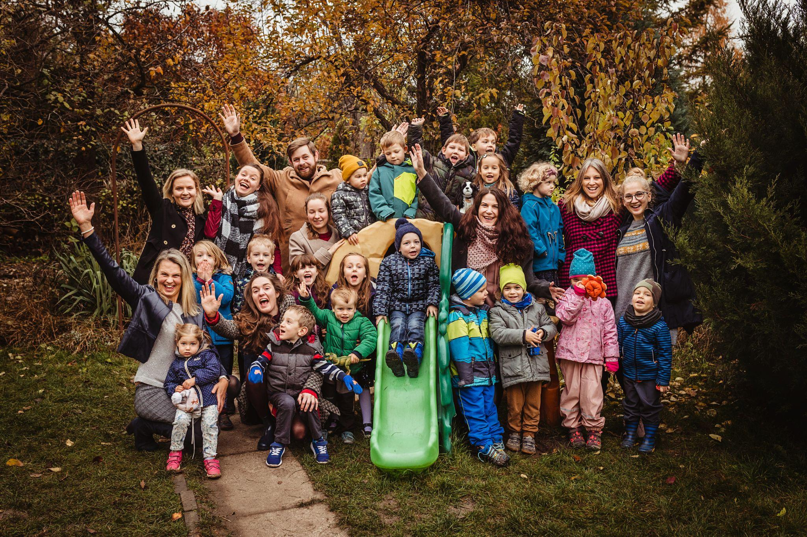
Děkuji za pozornost!

Slide 24
LITERATURA:
ČÁP, J. Rozvíjení osobnosti a způsob výchovy. Praha: ISV, 1996.
HELUS, Z. Vyznat se v dětech. Praha: SPN, 1984.
MATĚJČEK, Z. Co děti nejvíc potřebují. Praha: Portál, 1994.
MATOUŠEK, O. Rodina jako instituce a vztahová síť. Praha: Sociologické nakladatelství, 1993.
MOŽNÝ, I. Rodina a společnost. Praha : Sociologické nakladatelství, 2008. ISBN 978-80-86429-87-8
ROGGE, J-U. děti potřebují hranice. Praha: Portál, 1996.
SOBOTKOVÁ, I. Psychologie rodiny. Praha: Portál, 2001.
ŠULOVÁ, L. Raný psychický vývoj dítěte. Praha : Karolinum, 2005. ISBN 80-246-0877-4
THOROVÁ, K. (2015) Vývojová psychologie. Praha: Portál

Slide 25
Manželství aneb jak se (ne)rozvádět

Slide 26
Rozvod
rozvod chápeme jako krizovou situaci
Emoční vyrovnanost rodiče po rozvodu značně usnadní dítěti smířit se s rozvodem (může trvat až 2 roky).

Slide 27
Rozhodující faktory
Matějčka a Dytrycha (1999) rozhodují tři kategorie faktorů:
Intrafamiliární faktory: trvání manželství, kolik dětí bylo v manželství a v jakém věku dětí k rozvodu došlo, jaké byly vztahy a konflikty mezi manžely, kdo z partnerů dal počáteční impulz k rozvodu a jak byl rozvod přijat.
Extrafamiliární faktory: jak se k rozvodů staví příbuzní, přátelé rodiny, mimomanželský partner, jaký názor má společnost, ve které se rodina nachází, na rozvod.
Individuální faktory: Zde záleží hlavně na osobnostech manželů, na jejich toleranci a adaptabilitě, atraktivitě, zdravotním a duševní stavu a jejich názorech a postojích (etické a náboženské).

Slide 28
Stupně zvládání rozvodu
Matějček a Dytrych (1999) podle míry zvládnutí:
Nejhorším stupněm tzv. maladaptace, kdy rozvod zasáhne život jednoho z partnerů natolik, že není schopen začít znovu. Rozvod vnímá jako životní prohru a nedokáže se s ním smířit a svůj život této situaci přizpůsobit.
Dalším stupněm špatná adaptace. Jeden z rozvedených manželů nedokáže přerušit pevnou citovou vazbu k bývalému manželovi, proto není schopen nového pevnějšího vztahu s jiným partnerem. Rozvod považuje za životní omyl, který připisuje sobě nebo bývalému partnerovi.
Problematické adaptaci se ještě poměrně výrazně projevují dopady rozvodu na rozvedeného jedince, který již usiluje o vytvoření nového života, ale role bývalého manžela v jeho životě je stále značná.
Adaptace - smíření s rozvodem velmi dobře, necítí žádnou zahořklost vůči bývalému partnerovi a jsou spokojení se svým novým životem. S bývalým partnerem vychází dobře, a dokonce jsou schopni přátelského vztahu.

Slide 29
Dopady na dítě
Rodiče se dítě často snaží zaplétat do vyřizování svých účtů. (Matoušek, 2015).
Dítě se dostává do různých rolí: prostředník, důvěrník, informant, viník, rozmazlenec.

Slide 30
Dopady na dítě
Každé dítě reaguje na rozvod jiným způsobem.
Běžně dítě pociťuje smutek a beznaděj, může se cítit vinno za rozchod rodičů.
Další projevy: poruchy spánku, psychosomatické zdravotní problémy nebo zhoršení prospěchu ve škole, v krajních případech únik pomocí sebepoškozování, užívání drog a alkoholu, útěků z domova a chození za školu. Rozvod může vyvolat u dětí stejné příznaky jako fyzické nebo psychické týrání (Matoušek, 2015).
Špaňhelová (2010) uvádí tyto symptomy: noční děsy, pomočování, psychosomatické zdravotní problémy, nechutenství, koktání, zhoršení prospěchu ve škole, útěk z domova, členství v partě, pocit viny, nadměrná ukázněnost nebo naopak neposlušnost, užívání sprostých slov, lži, krádeže, zhoršení vztahů s vrstevníky, zamlklost, popření a rozmazlenost.

Slide 31
Čtyři druhy separace pro vytváření nového sebepojetí
emocionální nezávislost - osvobození seod emoční podpory a souhlasu rodičů
funkční nezávislost - fyzická a ekonomická účast rodičů
postojová nezávislost - stupeň odlišnosti postojů a hodnot, přesvědčení
konfliktová nezávislost - absence pocitů viny, hněvu a resentimentů ve vztazích mezi rodiči a dospívajícími.
(Plaňava, 2000)

Slide 32
Předpoklady pro šťastné manželství
Oproti minulosti se výchozím předpokladem pro uzavření sňatku stalo vzájemné citové pouto, přitažlivost a vzájemná snášenlivost partnerů (Giddens, 1999).
Očekávání: osobního uspokojení
Nutnost větší investici času, úsilí a energie ke kultivaci vztahu, proti čemuž stojí fakt, že pro společné aktivity partnerů se nachází méně a méně času.
Pro úspěšné manželství je tedy nutné najít rovnováhu mezi nároky na manželství a investicemi do něj (Neff & Morgan, 2014).

Slide 33
5 nevědomých očekávání
Richter (1970) - Teorie vztahů a myšlenky Freuda
na základě předchozích zkušeností si za partnera volíme:
1)náhražku významné osoby z dětství (rodič, sourozenec..), umožňuje to nápravu traumatizujících zkušeností
2) při ustrnutí na narcistní fázi svého vývoje jedinec vyhledává kopii sebe sama tak, aby se co nejvíce blížil představě, kterou má sám o sobě
3) ideál, kterého by chtěl jedinec sám dosáhnout
4) negativní ideál, opak sebeobrazu
5) spojenec proti potencionálním nebezpečím světa a společnosti

Slide 34
Choďte spolu na rande
Svatbou romantika nekončí. Vytvářejte si pravidelné romantické oázy. Je láska všední a do jisté míry stereotypní, ale …
Vybírejte si své bitvy
Popřemýšlejte, o čem skutečně stojí za to se hádat a o čem ne. Buďte tolerantní.
Dlouhodobým mlčením se problémy nevyřeší
Zatímco o prkotinách nemá smysl se dokola hádat a prudit, pokud vás něco skutečně trápí, komunikujte a nedejte pokoj, dokud se k tomu druhý nějak konstruktivně nevyjádří a nedojdete ke kompromisnímu řešení. Chraňte sami sebe – svou vlastní sebelásku a důstojnost – a otevřeně sdělte a vysvětlete, co vás trápí.
Občas si prohoďte domácí povinnosti
Existuje rozumná dělba práce, jejíž koncept vychází z předpokladu, že když něco umím lépe než druhý, udělám to daleko efektivněji. Dělba práce je skvělá věc, ALE… povinnosti, které dlouhodobě, bez možnosti oddechu na něčích bedrech leží jako mrcha, mohou být zdrojem frustrujících tíživých pocitů..
Poproste a poděkujte
K tomu snad není co dodat, i manželé jsou lidi a nic není samozřejmost….

Slide 35
Někdy se nebudete mít rádi
I manželé jsou lidi, lidi chybují a lidi také mají celou širokou škálu vlastností, pocitů a prožitků. Můžete druhého nechtěně zranit, naštvat, můžete mít v životě divné období, budete mít dny na houby, kdy budete k nesnesení. Nikdo na světě není dokonalý, ani váš muž nebo vaše žena, ani vy. I když se milujete, nastanou chvíle, kdy si polezete na nervy, budete se nesnášet, na něco v chování druhého budete alergičtí apod. Normální je světlo i stín.
Snažte se být pro sebe stále atraktivní
Jako v písni od Noname: “Ty změň parfém a já vodu po holení.”
Hezky se oblékejte, pečujte o své tělo i ducha – i sebevzdělávání a zájem o nové věci je sexy.
Posilujte a prohlubujte intimitu
Intimita je základní lidská potřeba a musí se ve vztahu cíleně posilovat a dotvářet. Existují rozdíly, jak potřebu intimity vnímají ženy a muži. Je dobré o preferencích v rámci projevování intimity navzájem vědět, aby se společný repertoár údržby vyladil ku spokojenosti obou. Když se intimita vytrácí, nezřídka se vkrádají tendence jít hledat o dům dál.

Slide 36
Dejte si vzájemně prostor pro své individuální oblíbené aktivity
Manželství není klec, manželství je svobodná věc. Nechte druhého volně dýchat, dejte mu šanci, aby se věnoval svým koníčkům, udržoval svá přátelství, dělal si někdy jen to, co chce. Buďte spolu a milujte se, ale ujistěte se, že oba můžete volně dýchat.
Nikdy nezapomeňte, proč jste se vdala za svého muže / proč jste se oženil se svou ženou
Čas od času si uvědomte, čím vás váš muž zaujal / vaše žena zaujala, co vás na nich bavilo, co přitahovalo, v čem vás motivovali k růstu, v čem vás dokázali podpořit, poradit, čím obohatili váš život a co jste na nich milovali a milujete.

Slide 37
ŠPAŇHELOVÁ, Ilona. (2010) Dítě a rozvod rodičů. Praha: Grada, Pro rodiče.
PLAŇAVA, Ivo. (1994) Jak se (ne)rozvádět. Praha: Grada, 1994.
MATOUŠEK, Oldřich. (2015) Děti a rodiče v rozvodu: manuál pro zúčastněné profesionály a rodiny. Praha: Portál.

